Slide 1
Actividad 4
Taller de Simulacion de Sistemas
Aaron Guillermo Parra Merino

Slide 2

Descripcion del problema
La dificultad central radica en que la dinámica del déficit fiscal y la deuda pública depende de múltiples variables con comportamiento incierto. La ecuación base es simple:
$$Deficit Fiscal=Ingresos del Estado−Gastos del Estado$$
Sin embargo, los componentes de ingresos y gastos están influidos por factores externos y estocásticos, como:
Variaciones en precios internacionales del petróleo, gas y minerales.
Tasas de interés internacionales.
Cambios en la demanda interna y el consumo de hogares.
Volatilidad en la inversión privada.
Shocks en exportaciones e importaciones.
Esto convierte el sistema fiscal en un entorno altamente dinámico, donde los agentes económicos responden con información incompleta y expectativas cambiantes.

Slide 3
Objetivos
  Objetivo General
Construir un modelo matemático estocástico y su correspondiente simulación (en versión web), que represente la dinámica del déficit fiscal y la deuda pública de Bolivia entre 2020 y 2025, permitiendo analizar escenarios futuros de sostenibilidad fiscal bajo condiciones de incertidumbre, utilizando datos oficiales del MEFP, BCB e INE.
  Objetivos específicos
Recopilar datos económicos oficiales del MEFP, BCB e INE para definir las variables del modelo.
Formular la ecuación principal del déficit fiscal y sus subcomponentes (ingresos, gastos, inversión).
Incorporar la evolución de la deuda externa e interna a partir de datos del BCB.
Estimar la volatilidad de los precios internacionales para generar componentes estocásticos en la simulación.
Representar el comportamiento de hogares, empresas y sector externo utilizando variables del PIB del INE.
Simular diferentes escenarios futuros mediante algoritmos estocásticos.
Evaluar la sostenibilidad fiscal considerando la evolución del déficit y el endeudamiento.

Slide 4
Planteamiento del problema
¿Cómo representar mediante un modelo matemático estocástico las interacciones entre ingresos públicos, gastos estatales, precio internacional de materias primas, subsidios, recaudación tributaria y acumulación de deuda, de forma que sea posible simular escenarios de sostenibilidad fiscal para Bolivia bajo condiciones de incertidumbre?

Slide 5
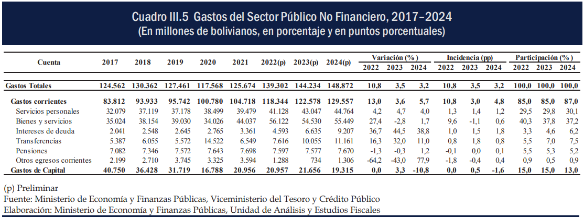
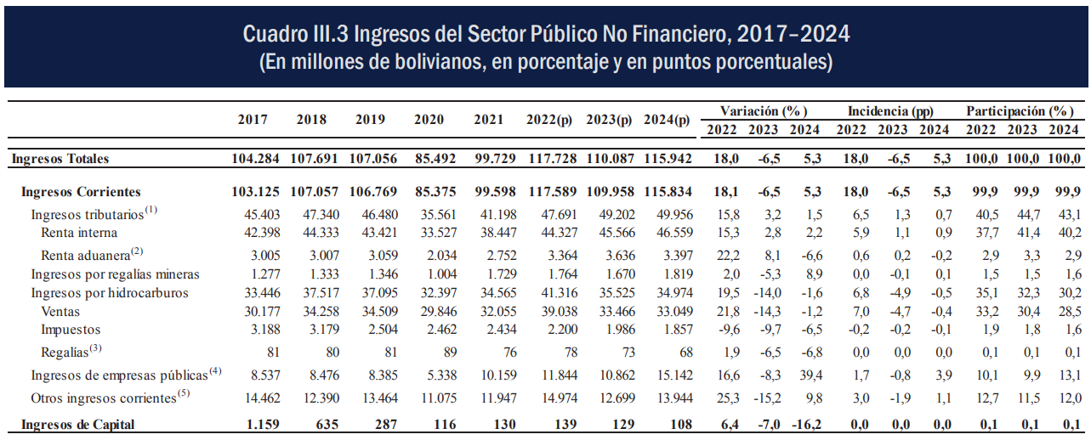
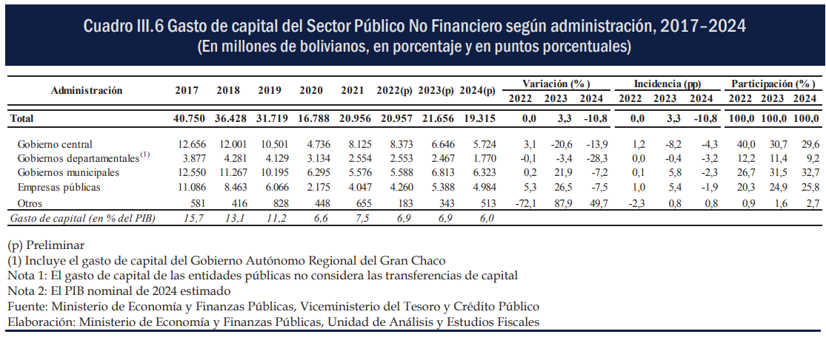
SPNF

Slide 6
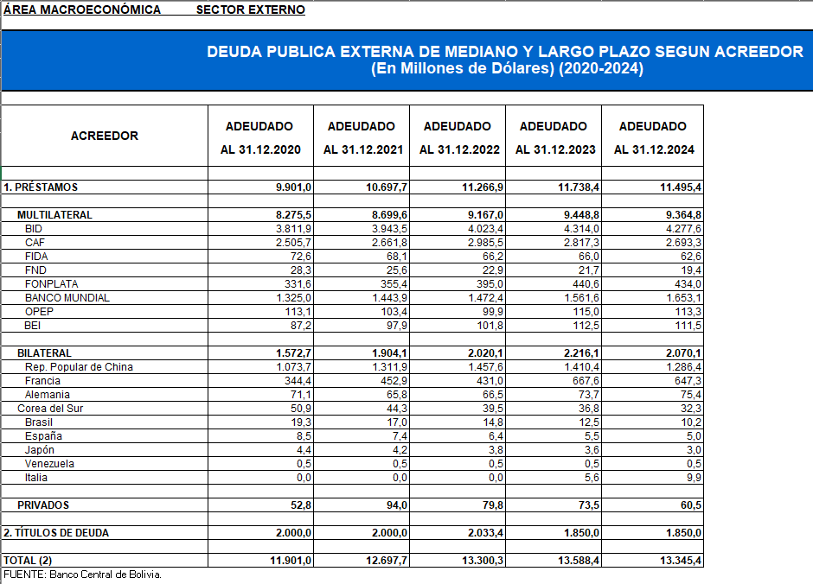
Deuda publica externa

Slide 7
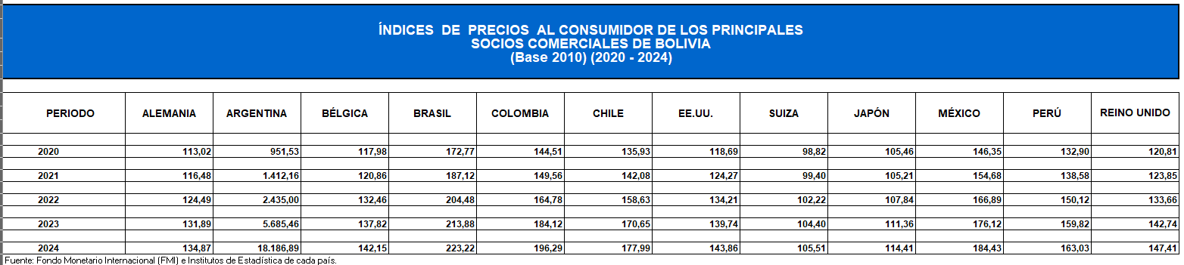
Indice del precio del consumidor

Slide 8
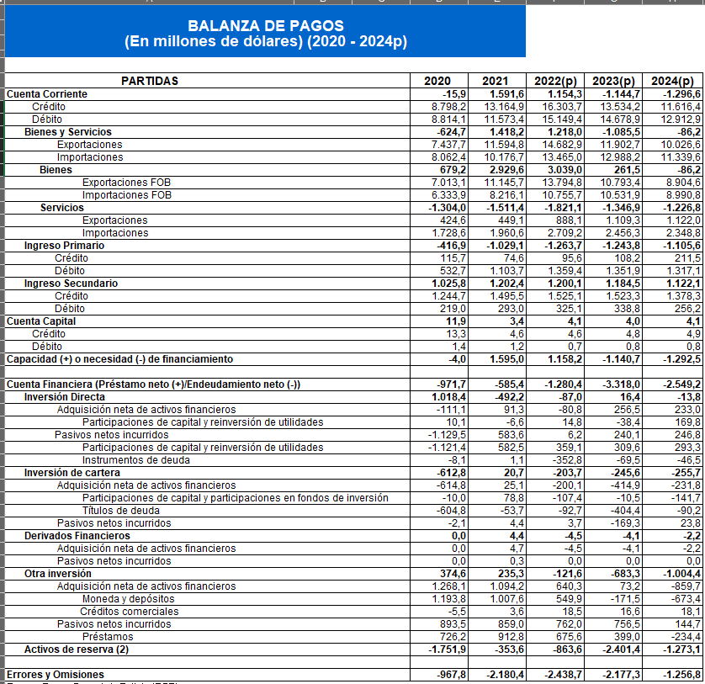
Balanza de pagos

Slide 9
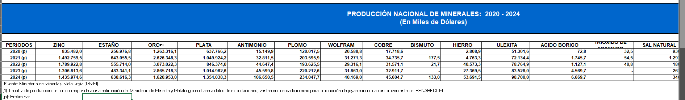
Produccion de minerales

Slide 10
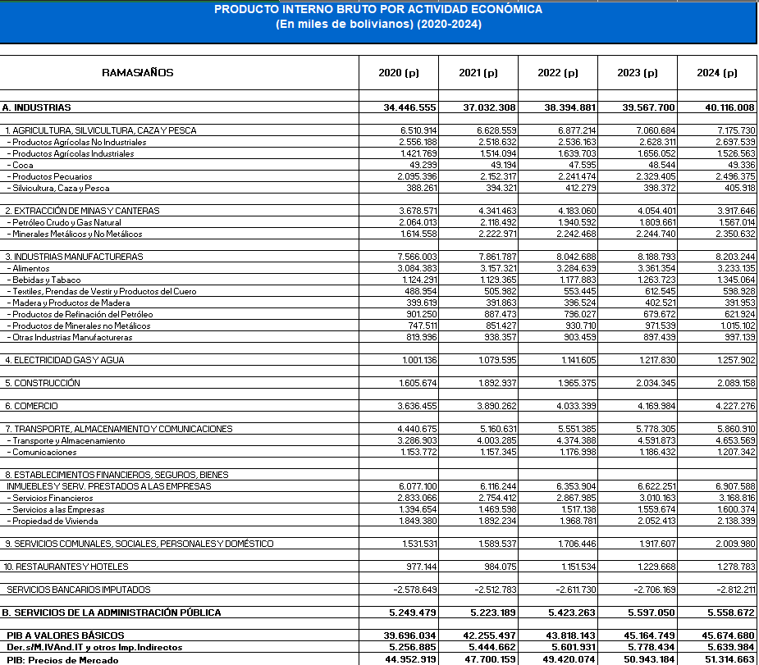
Producto Interno Bruto (PIB)

Slide 11
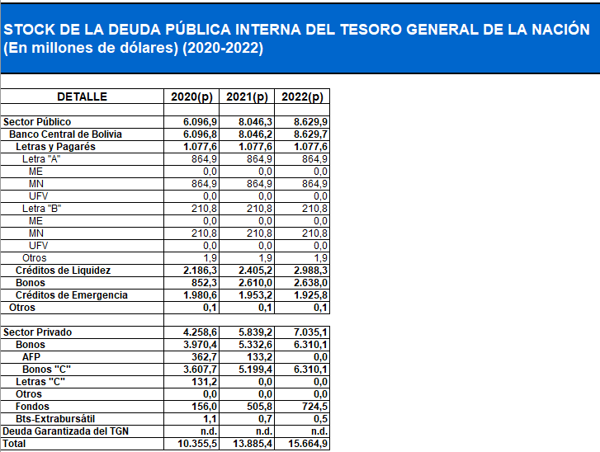
Stock de la deuda publica

Slide 12
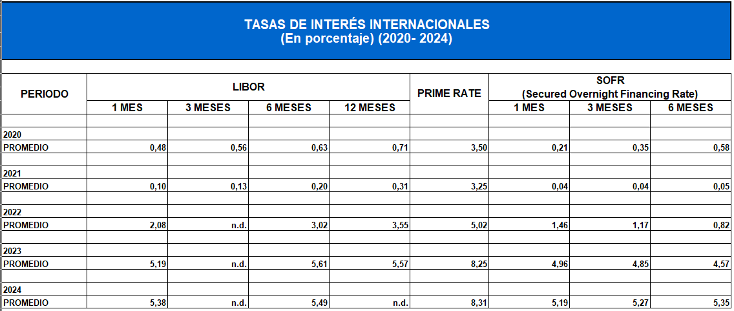
Tasa de interés internacional

Slide 13
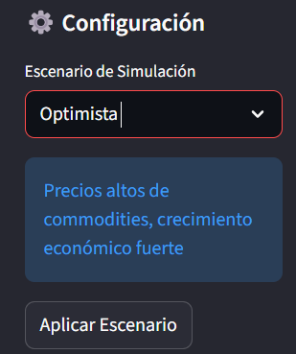
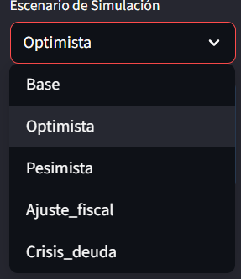
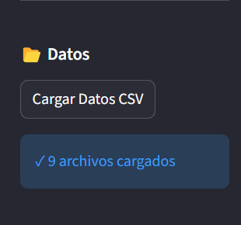
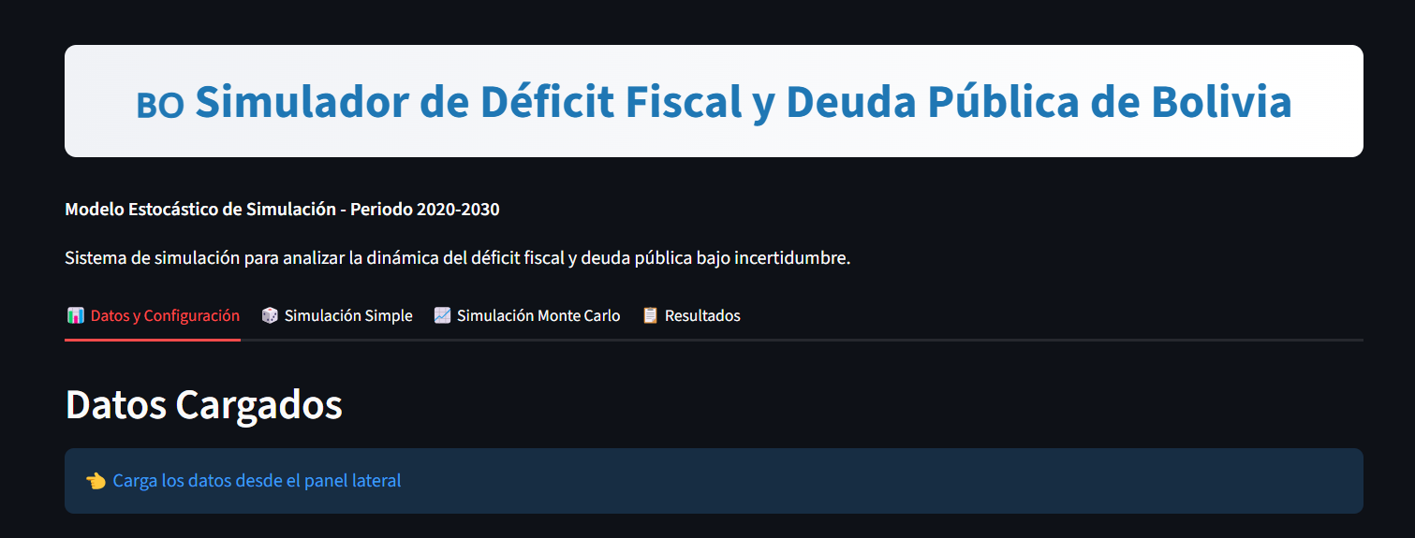
Simulacion

Slide 14
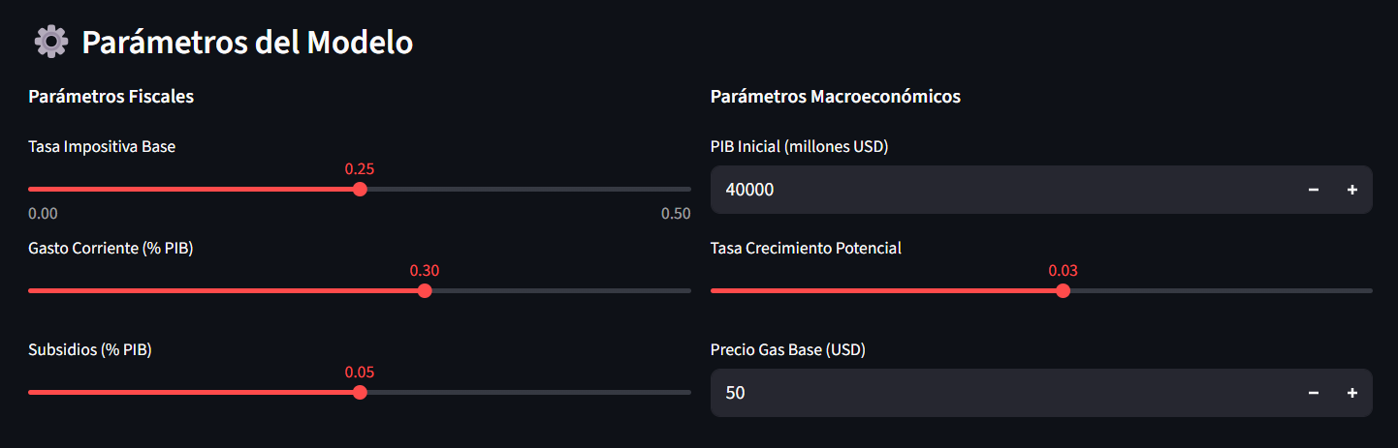
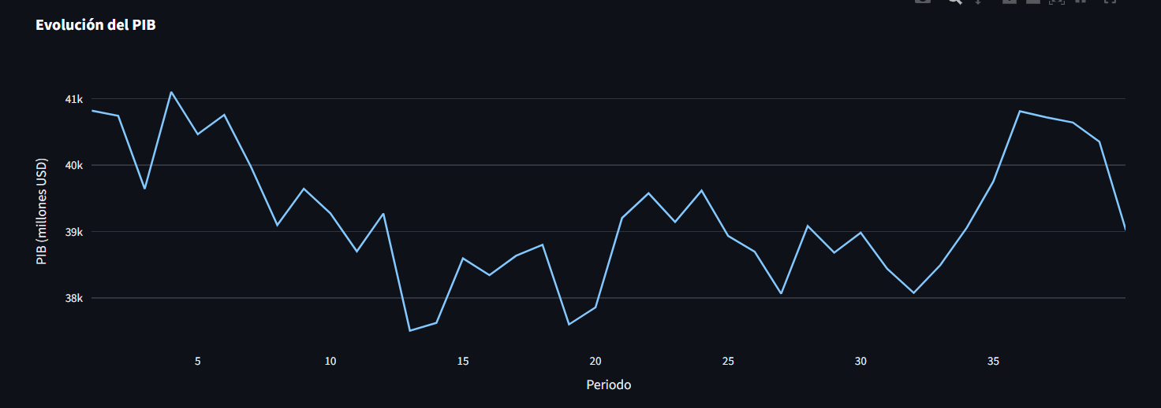
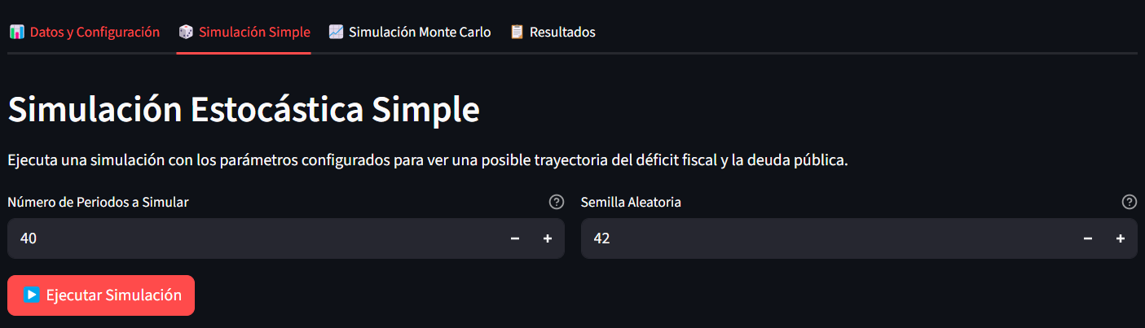
Simulacion

Slide 15
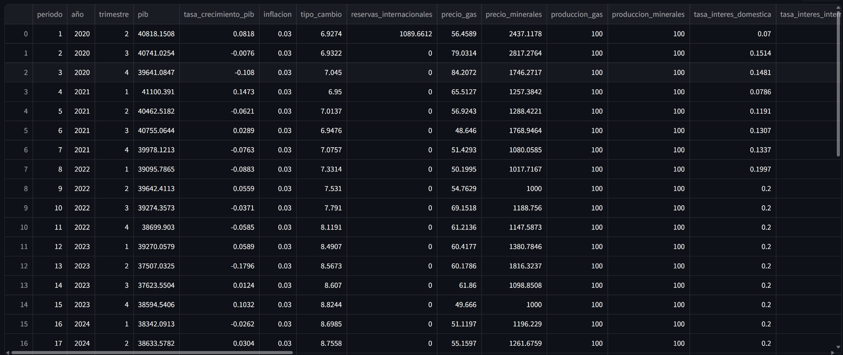
Resultados en tablas

